Slide 1
Annota
Mária Bieliková, Michal Holub, Jakub Ševcech, Robo Móro
annota@fiit.stuba.sk
18.2.2014

Slide 2
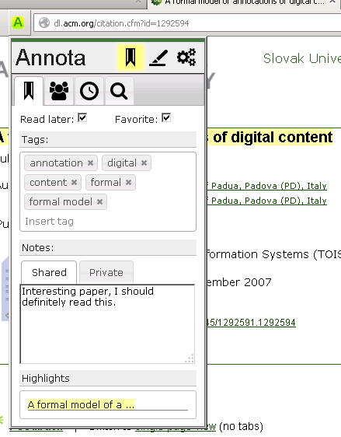
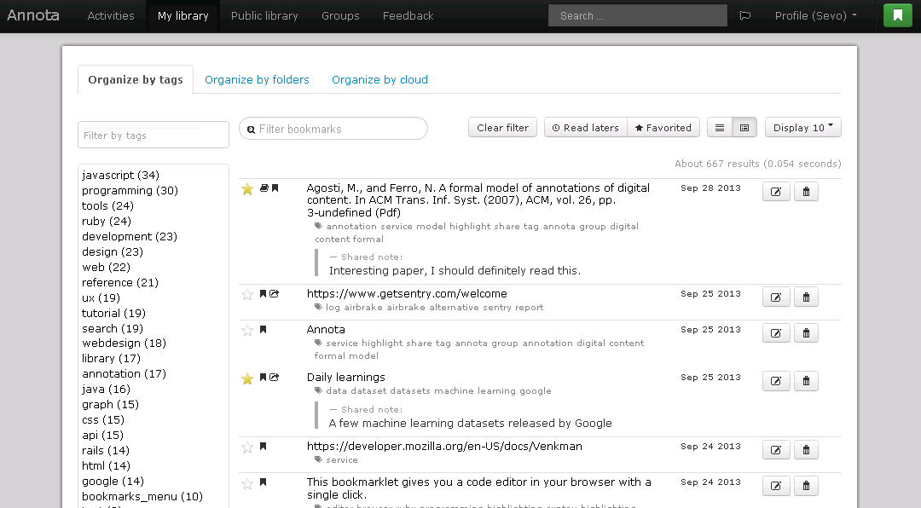
annota.fiit.stuba.sk

Slide 3
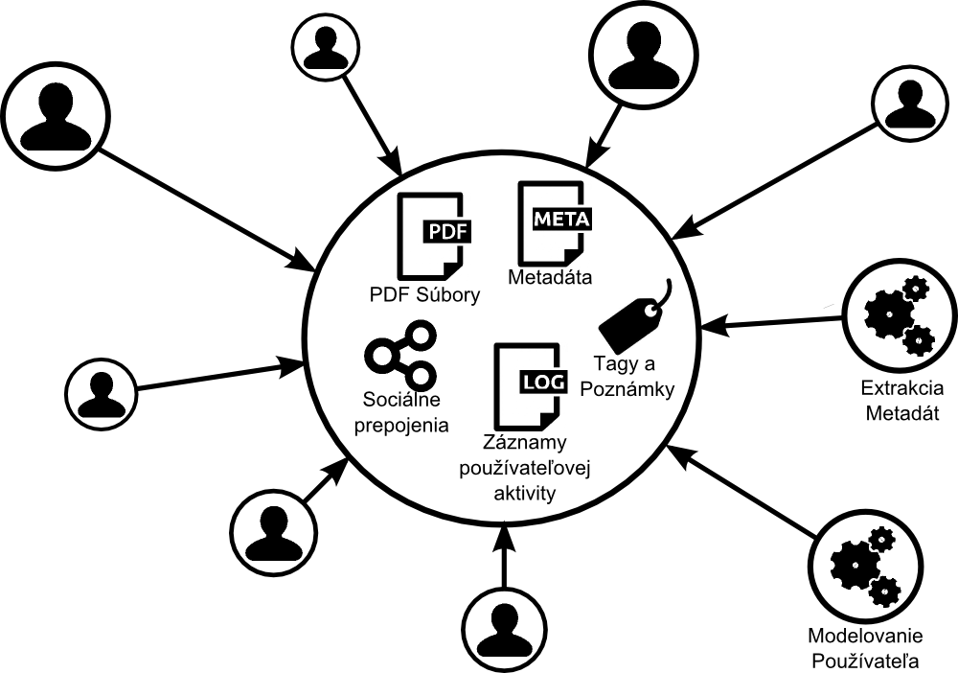
Annota pod kapotou

Slide 4
Základné piliere
Distribuované získavanie dokumentov a ich spracúvanie
Metadáta článkov z DL + ich texty
Podpora spolupráce
Začínajúci výskumník a mentor (vedúci)
Skupina výskumníkov
Sociálne črty
Nasledovanie (followovanie) ostatných používateľov

Slide 5
Sprístupnená dátová sada
Anonymizované dáta (CSV)
Štruktúrované dáta (RDF)
26000 článkov, 150000 autorov, 58000 kľúčových slov, citačné prepojenia, abstrakty, fulltexty (nie priamo zverejnené)
http://annota.fiit.stuba.sk/dataset

Slide 6
Na čo sme Annotu použili
Vyhľadávanie súvisiacich dokumentov na základe poznámok
Organizácia dokumentov pomocou fazetového stromu
Navigácia pomocou oblaku dôležitých slov
Dopytovanie pomocou prirodzeného jazyka
Ohodnocovanie relevancie výsledkov vyhľadávania pomocou strojového učenia
Modelovanie záujmov používateľa

Slide 7
Na čom pracujeme
Nový model používateľa
Nové metódy navigácie a organizácie zdrojov
Používateľské štúdie
Nový dátový model + jednoduché generovanie bibliografie
Zlepšenie zdieľania a práce v skupinách
...

Slide 8
We are hiring... literally
figuratively

